Slide 1

소아의료 접근성 격차에 대한 통계적 분석
통계적 데이터 분석 8조

Slide 2
Contents
1. 문제 정의
5. 가설 검정
2. 데이터 소개
6. 회귀 분석
3. 데이터 전처리
7. 결론
4. EDA

Slide 3
1. 문제 정의
연구 주제
연구 목표
지역면적, 도시면적, 소아청소년 인구가 소아청소년과 병원수에 미치는 영향 분석
지역특성을 고려한 소아청소년과 의료공백 지역 탐지

Slide 4
2. 데이터 소개
소아청소년과 병원 수
연령별 인구
행정구역별 소아청소년과수(보건의료빅데이터개방시스템) : https://jumin.mois.go.kr/ageStatMonth.do#none
행정구역별 소아청소년과 수(보건의료빅데이터개방시스템) : https://jumin.mois.go.kr/ageStatMonth.do#none
지역전체면적
도시지역면적
행정구역별 소아청소년과수(보건의료빅데이터개방시스템) : https://jumin.mois.go.kr/ageStatMonth.do#none
행정구역별 소아청소년과수(보건의료빅데이터개방시스템) : https://jumin.mois.go.kr/ageStatMonth.do#none

Slide 5
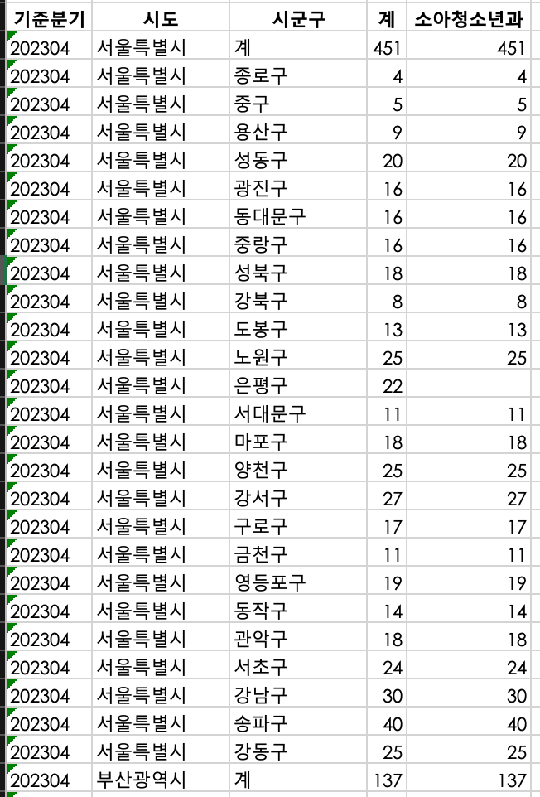
2. 데이터 소개
소아청소년과 병원 수
출처 : 보건의료빅데이터개방시스템
컬럼 : 기준분기, 시도, 시군구, 계, 소아청소년과 수
링크 : https://jumin.mois.go.kr/ageStatMonth.do#none

Slide 6
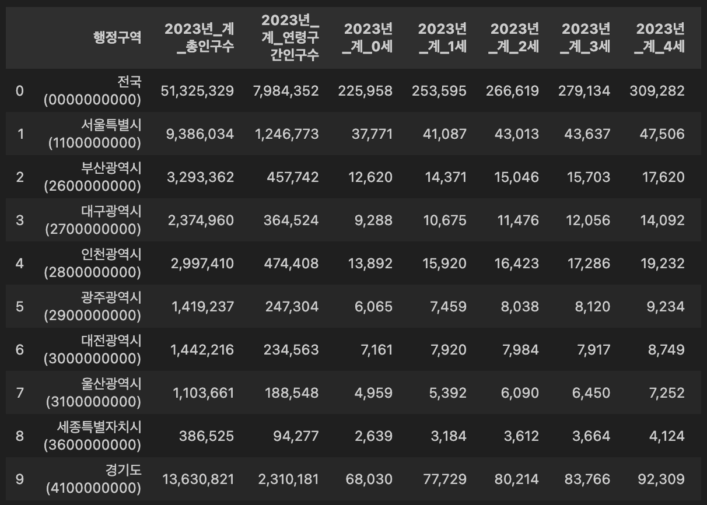
2. 데이터 소개
소아 인구 수
출처 : 행정안전부 주민등록 인구 통계
컬럼 : 행정구역, 2023년 총 인구수,
나이별 인구수
링크 : https://jumin.mois.go.kr/ageStatMonth.do#none

Slide 7
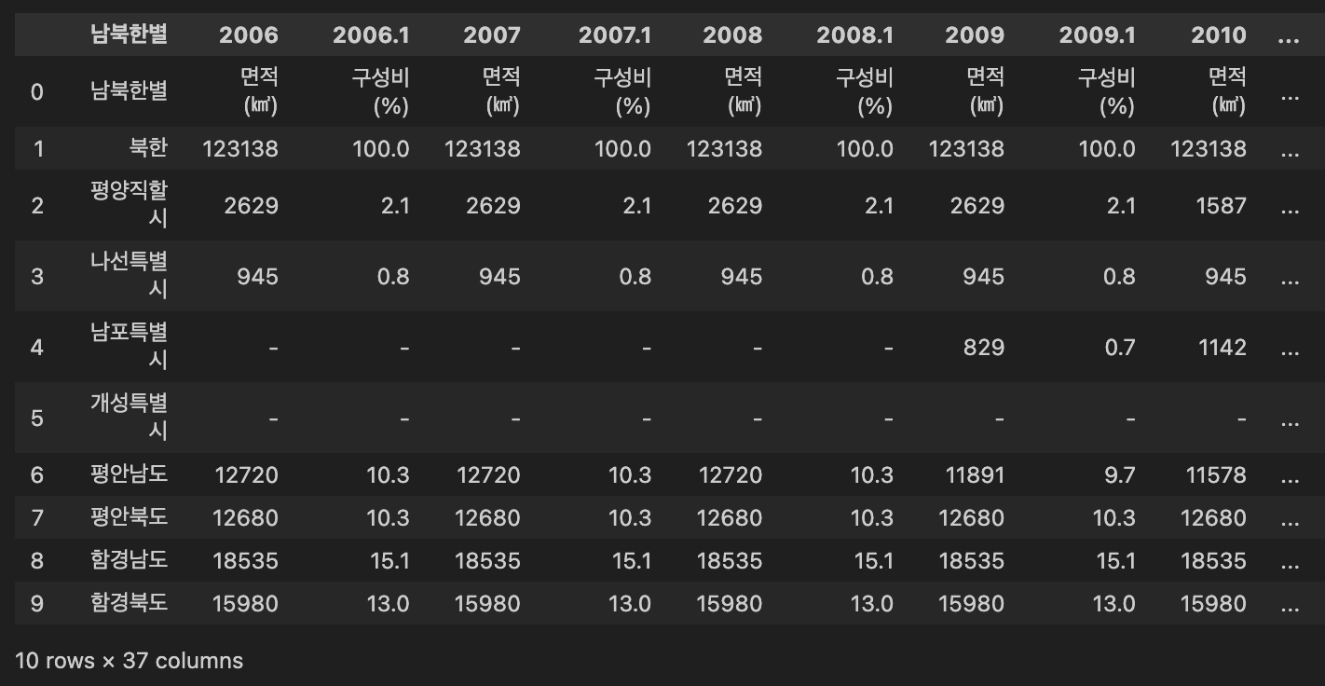
2. 데이터 소개
지역전체 면적
출처 : 국가데이터처
컬럼 : 남북한별 연도별 면적 및 구성비
링크 :
https://kosis.kr/statHtml/statHtml.do?sso=ok&returnurl=https%3A%2F%2Fkosis.
kr%3A443%2FstatHtml%2FstatHtml.do%3FtblId%3DDT_1ZGA17%26orgId%3D101%26

Slide 8
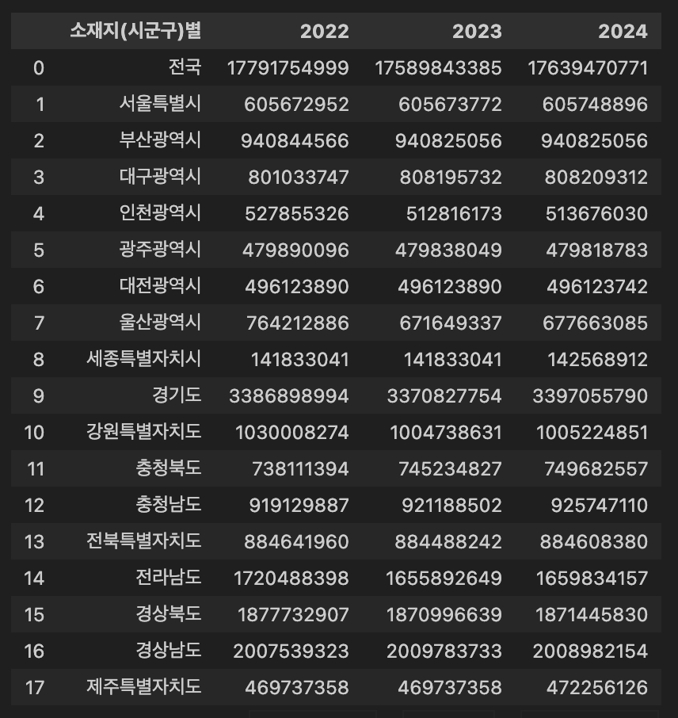
2. 데이터 소개
도시지역 면적
출처 : 국가데이터처
컬럼 : 소재지, 2022, 2023, 2024 년도 별 면적(m2)
링크 : https://kosis.kr/statHtml/statHtml.do?sso=ok&returnurl=https%3A%2F%2Fkosis.kr%3A443%2FstatHtml%2FstatHtml.do%3Fconn_path%3DI2%26tblId%3DDT_1YL21291E%26orgId%3D101%26

Slide 9
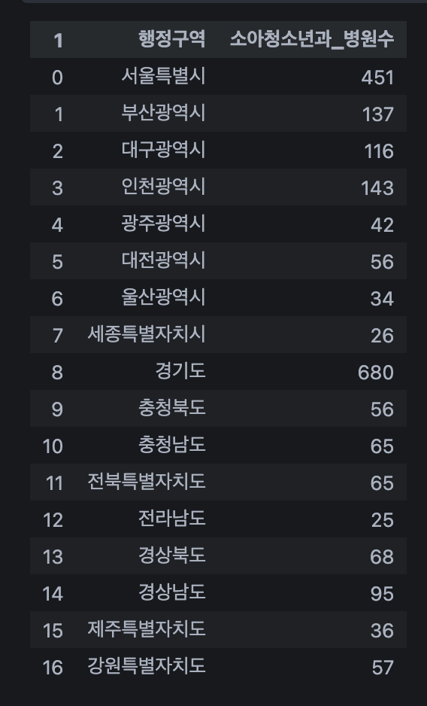
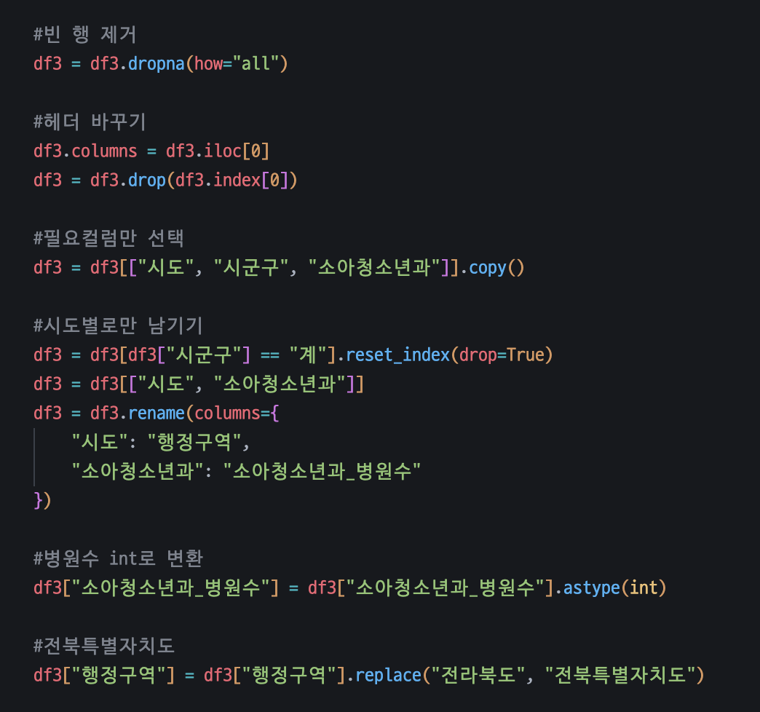
3. 데이터 전처리
소아청소년과 병원 수

Slide 10
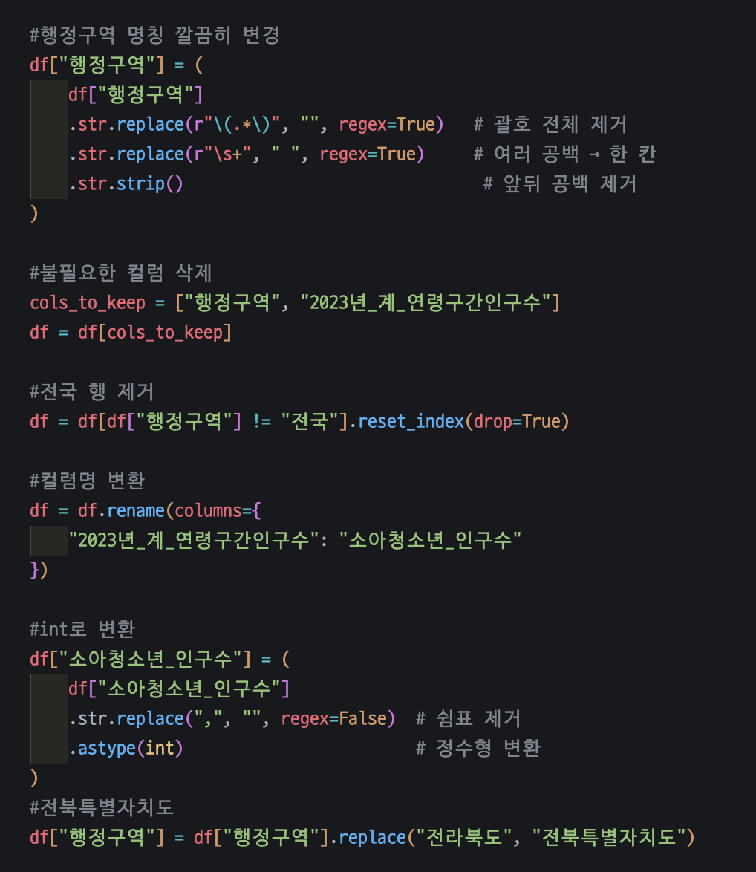
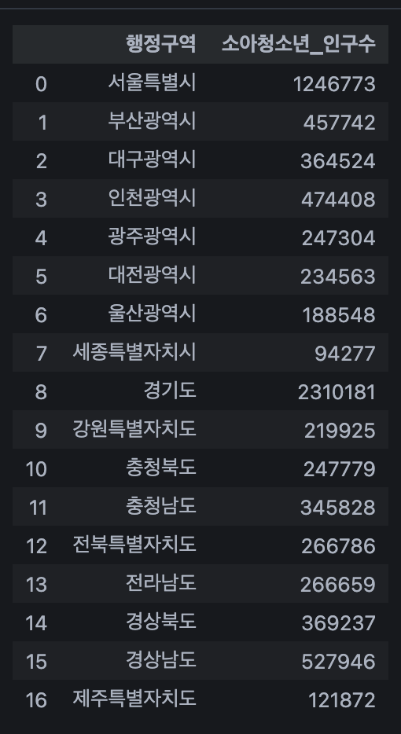
3. 데이터 전처리
소아 인구 수

Slide 11
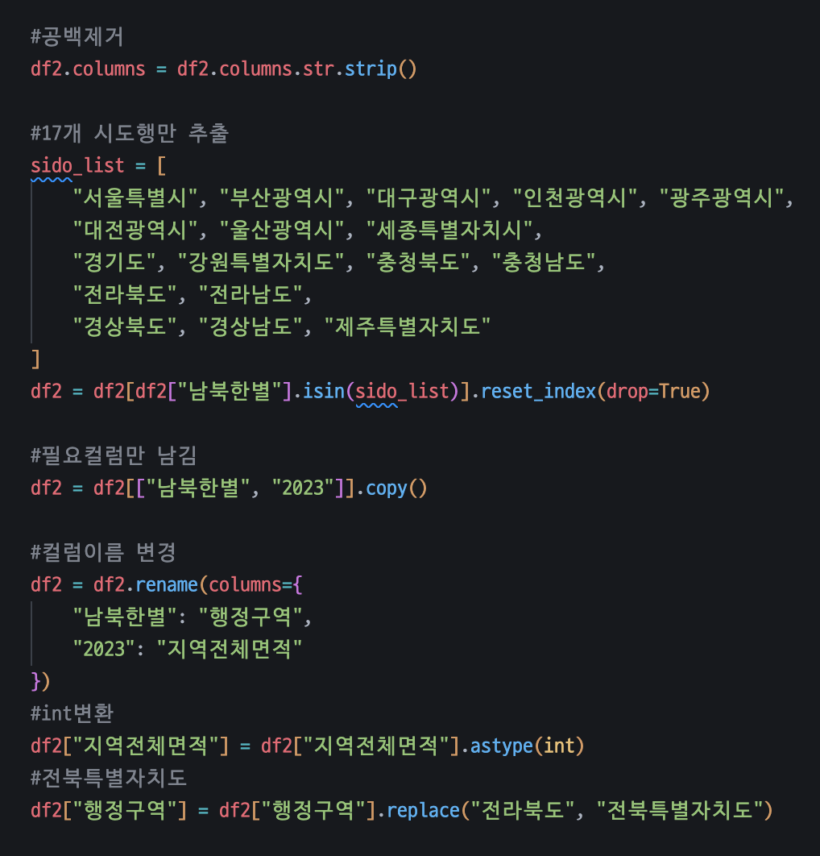
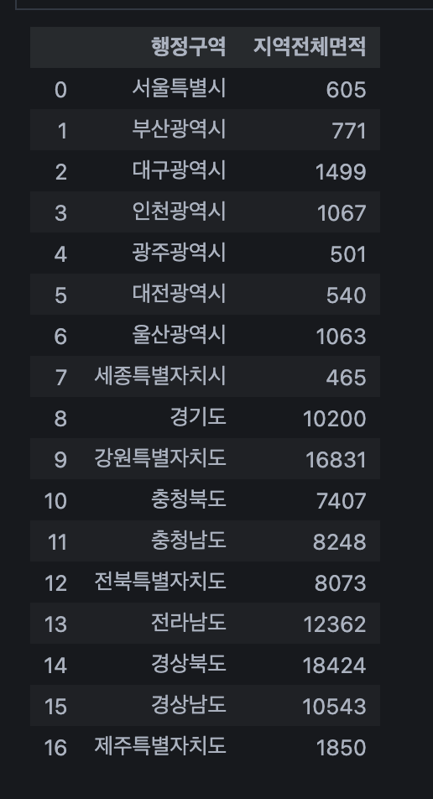
3. 데이터 전처리
지역전체 면적

Slide 12
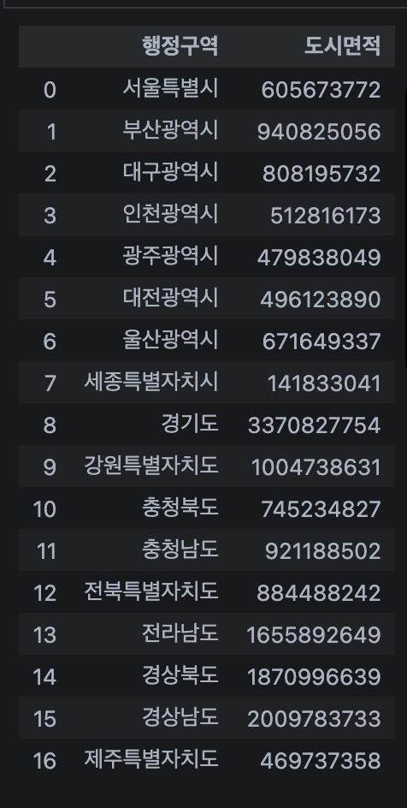
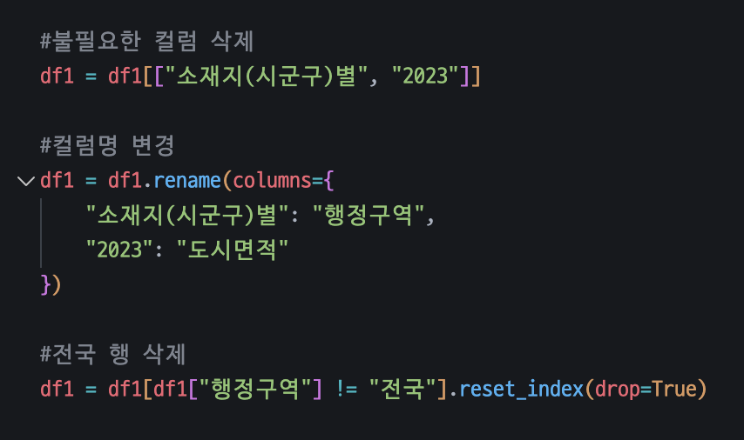
3. 데이터 전처리
도시지역 면적

Slide 13
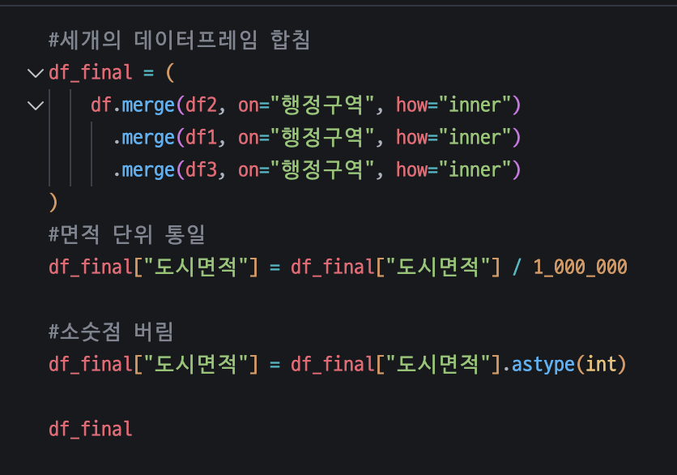
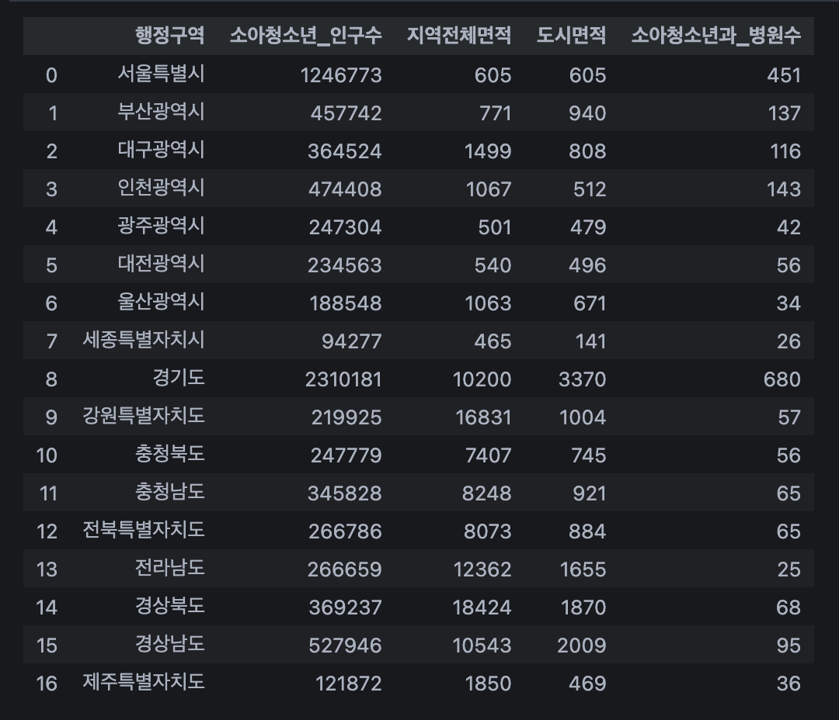
3. 데이터 전처리
데이터 병합

Slide 14
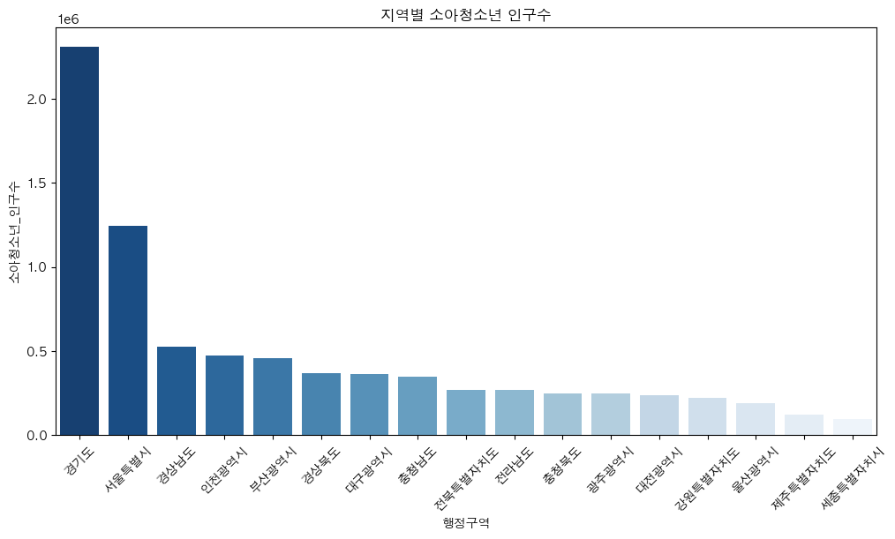
4. EDA
경기도가 압도적 1위
서울,부산,인천 등 광역시
세종,제주,울산 등 최하위

Slide 15
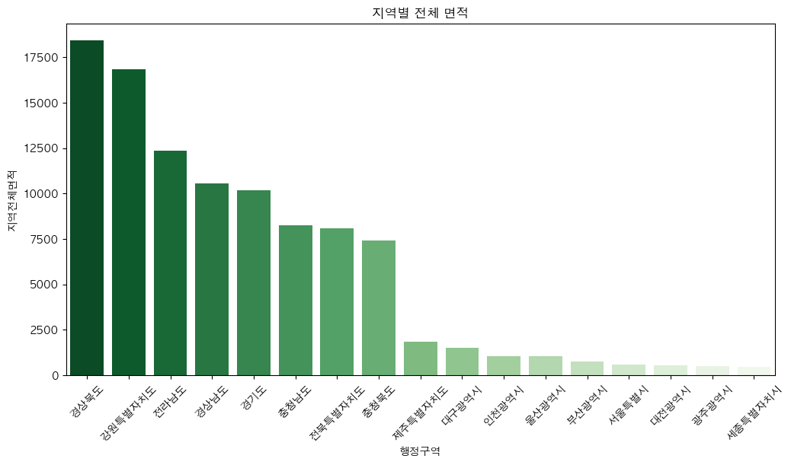
4. EDA
강원, 경북,경남,전남,전북 등 거대한 광역도가 면적 넓음
서울시,광역시,세종은 면적 극소

Slide 16
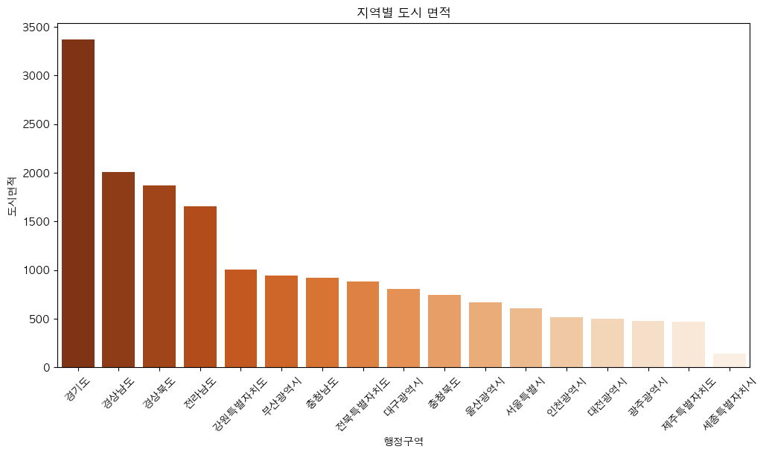
4. EDA
경남,경북은 전체면적에 따른 도시면적 또한 큼
서울, 광역시는 전체 면적에 비해 도시면적 순위가 높음
(도시밀집도 큼)

Slide 17
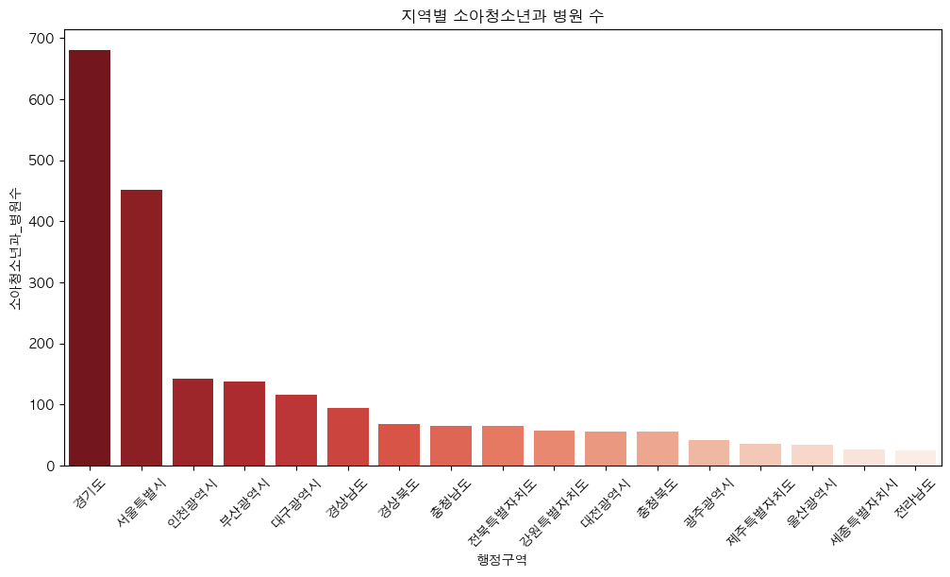
4. EDA
경기도의 병원 수 압도적 1위
서울특별시,광역시가
그 뒤를 이음

Slide 18
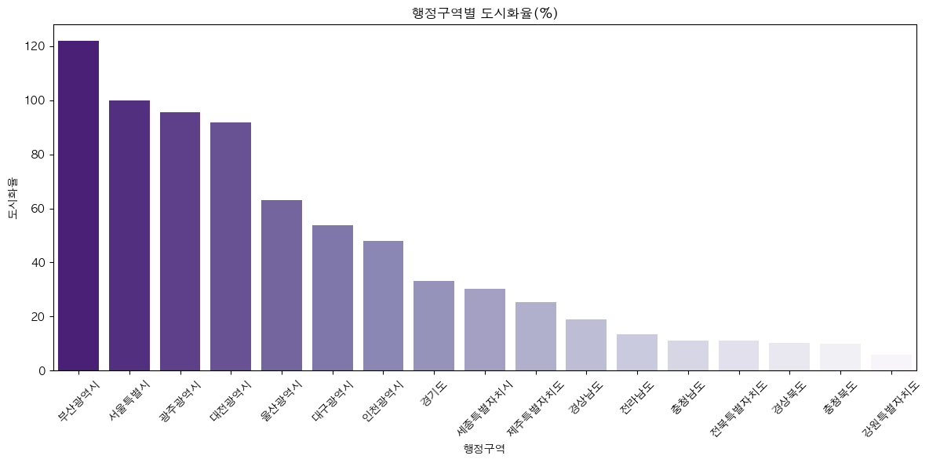
4. EDA
부산광역시는 도시화율이 120%가 넘음
(도시면적 측정 시, 계획 도시 면적까지 포함하기 때문)
=>극단적인 도시화 지역의 예시
서울,광주,대전 등
주요 광역시는 도시화율이 90~100%

Slide 19
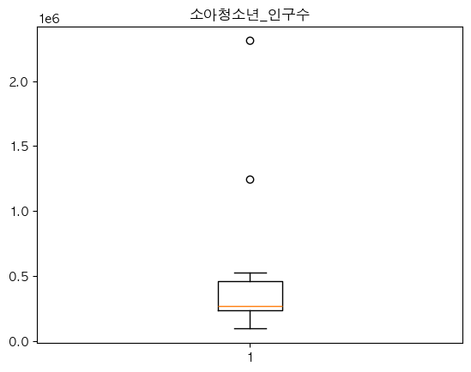
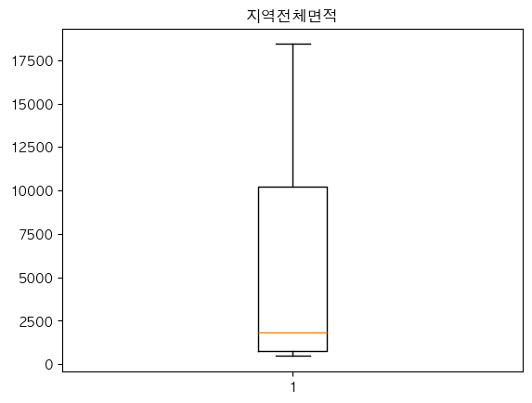
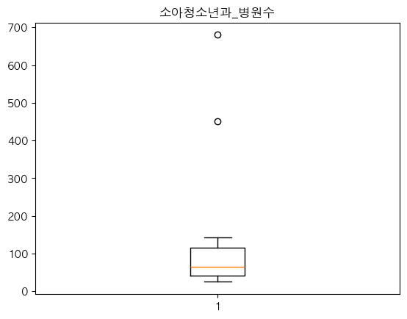
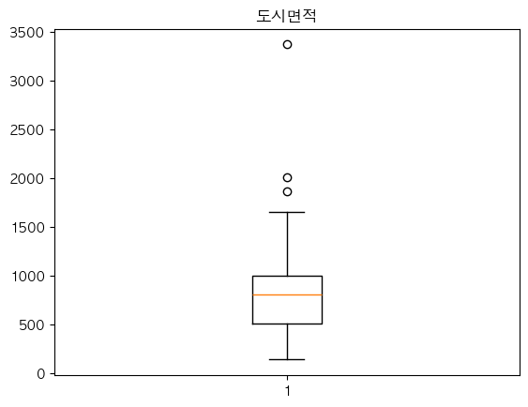
4. EDA

Slide 20
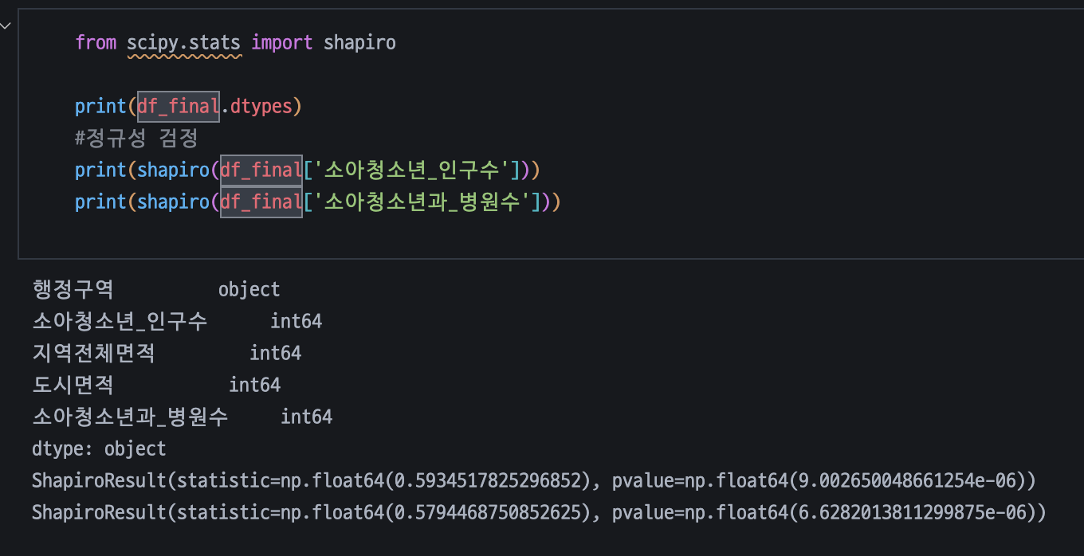
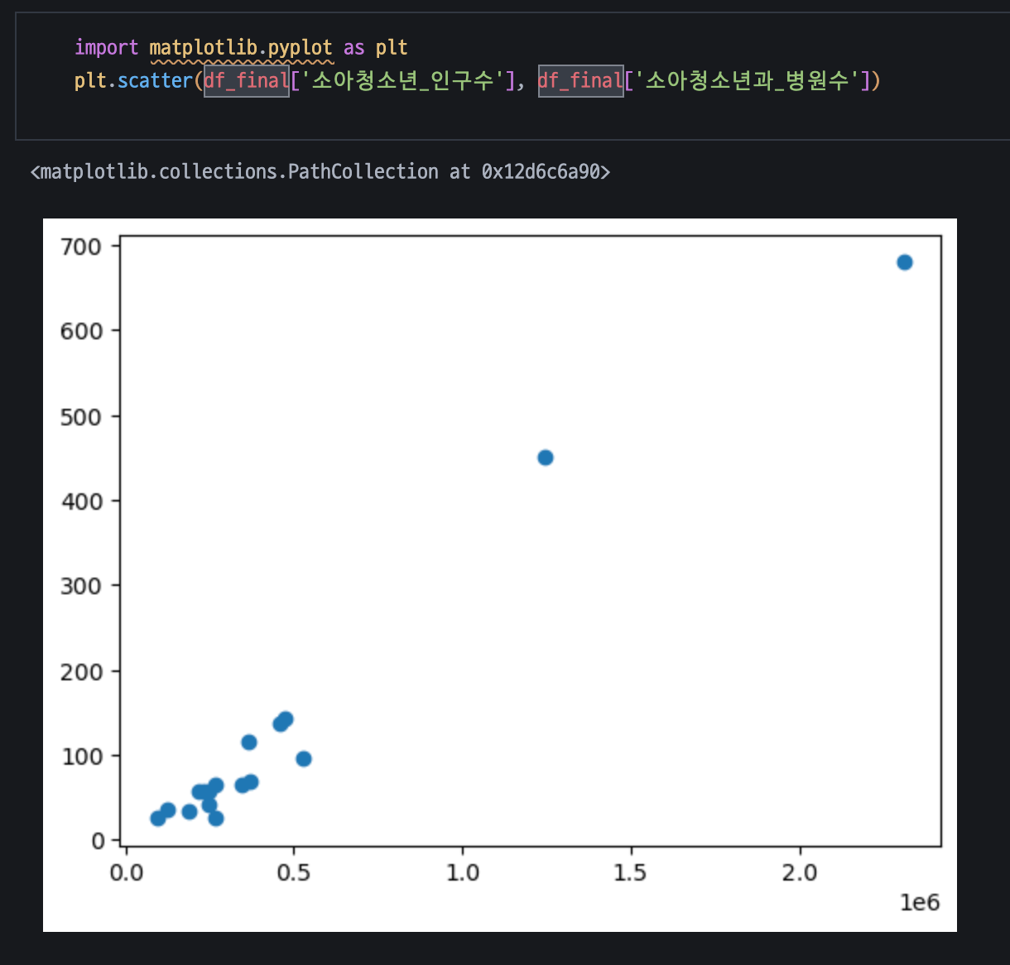
귀무가설 : 소아청소년 인구수와 소아청소년 병원수는 서로 관련이 없다
대립가설 : 소아청소년 인구수는 소아 청소년 병원수와 서로 관련이 있다
5. 가설 검정
정규성 검정 (Shapiro-wilk 검정)
두 변수 모두 p<0.05 => 정규분포x

Slide 21
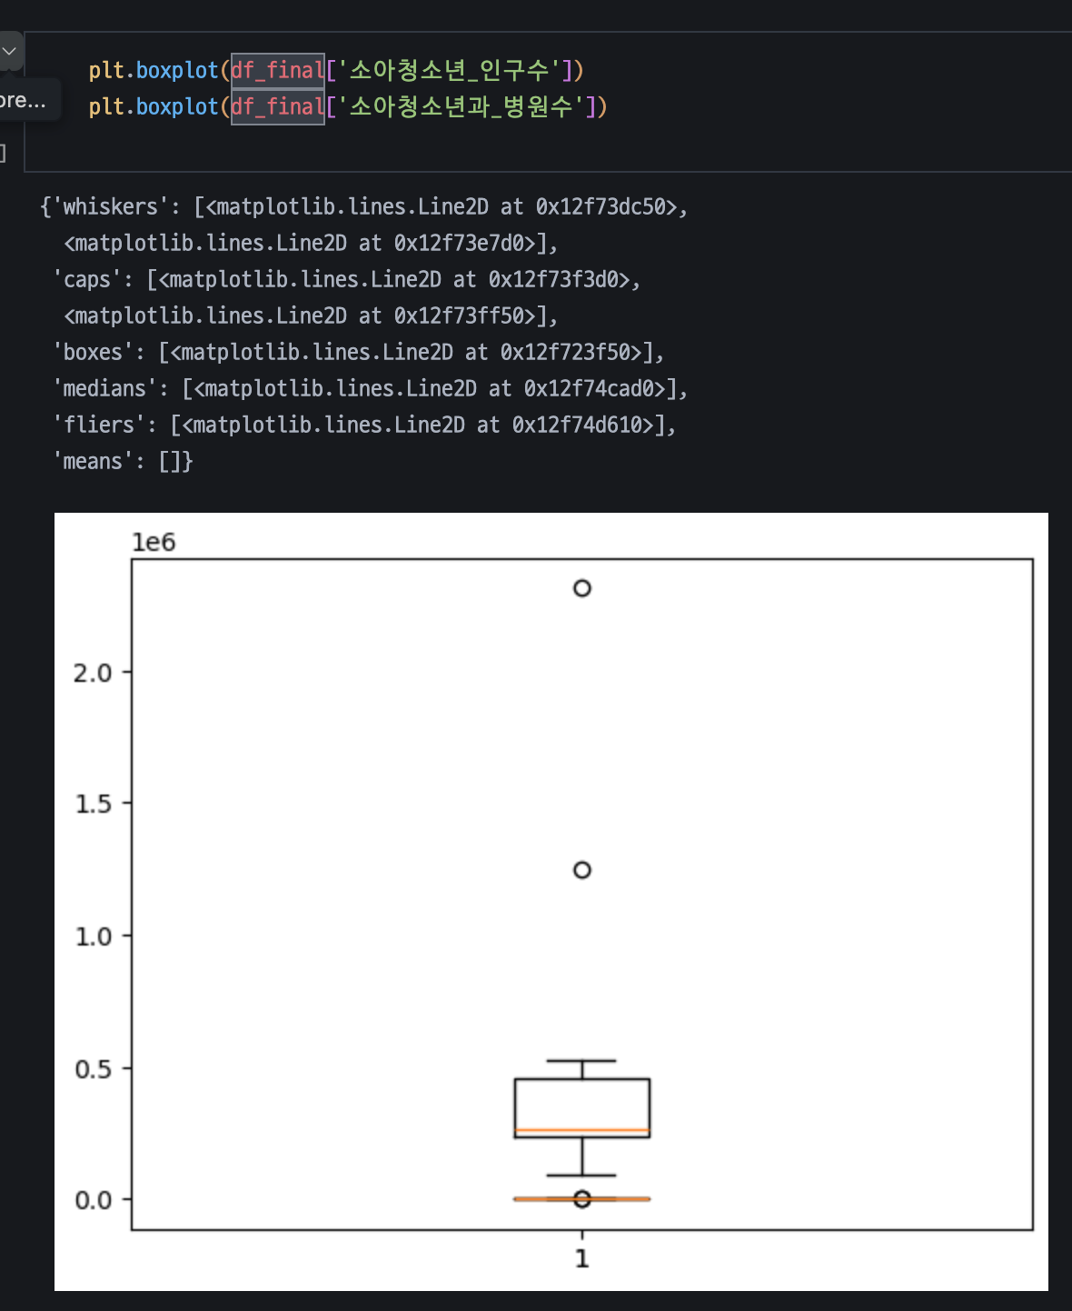
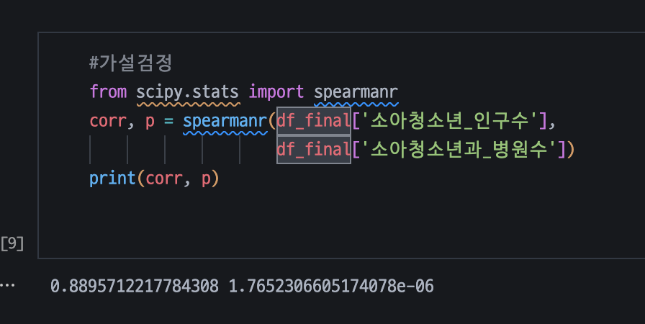
귀무가설 : 소아청소년 인구수와 소아청소년 병원수는 서로 관련이 없다
대립가설 : 소아청소년 인구수는 소아 청소년 병원수와 서로 관련이 있다
5. 가설 검정
변수 두개 모두 이상치가 존재, 분포가 치우침
=> Spearman 가설검정법 사용
[Spearman 가설검정법 결과]
상관 계수 0.889, P<0.005
소아 청소년 인구가 많을 수록
소아 청소년과 병원수는 증가한다

Slide 22
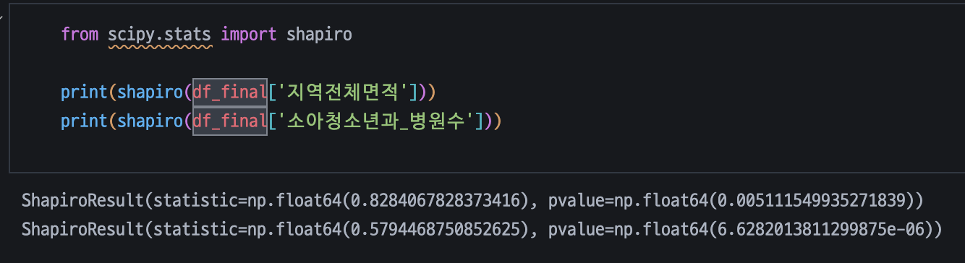
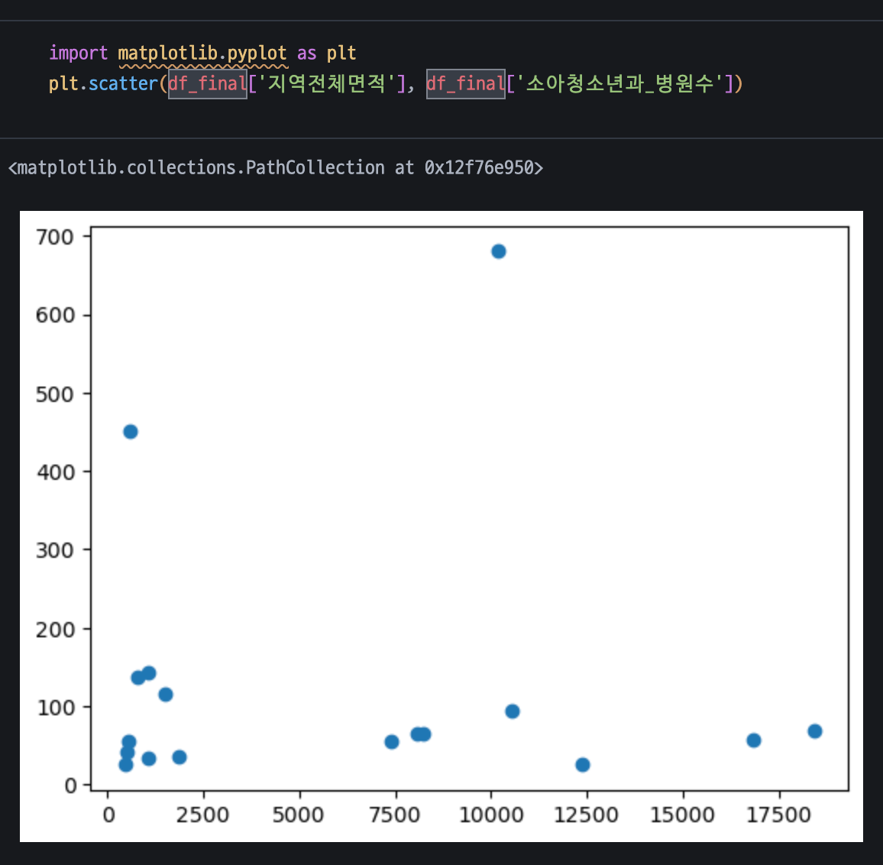
귀무가설 : 지역 전체 면적과 소아청소년 병원수는 서로 관련이 없다
대립가설 : 지역 전체 면적과 소아 청소년 병원수와 서로 관련이 있다
5. 가설 검정
정규성 검정 (Shapiro-wilk 검정)
두 변수 모두 p<0.05 => 정규분포x

Slide 23
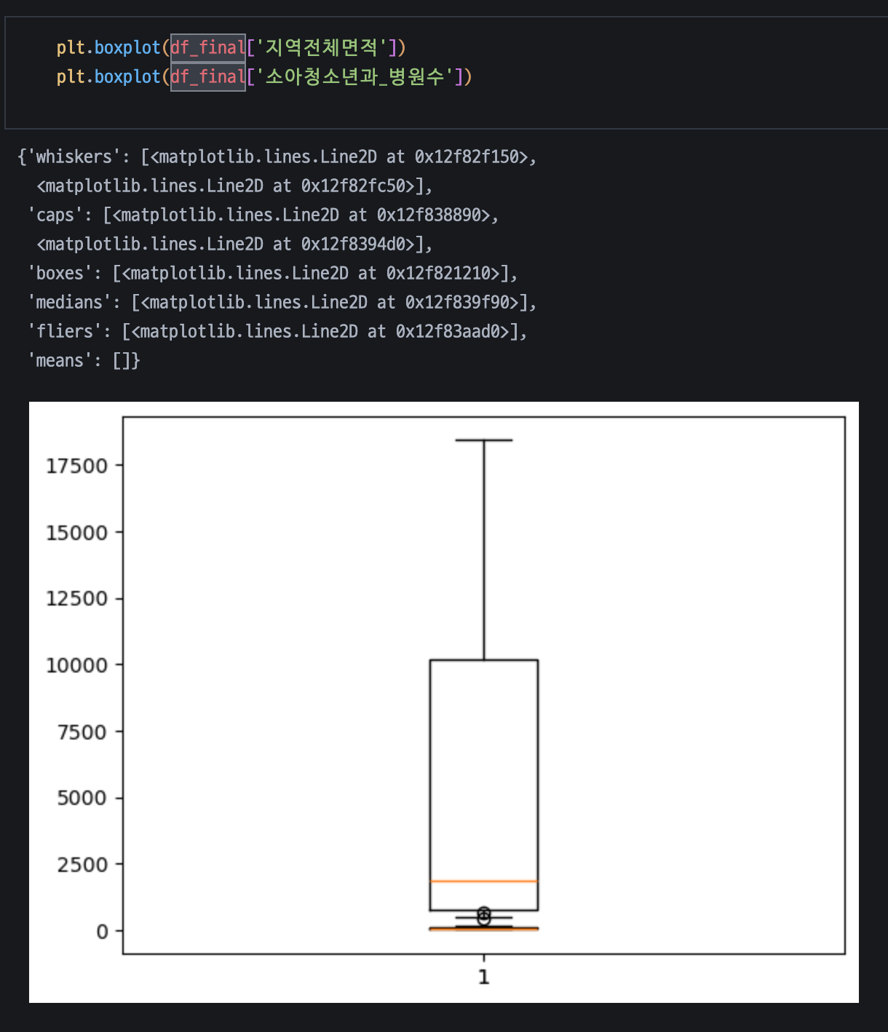
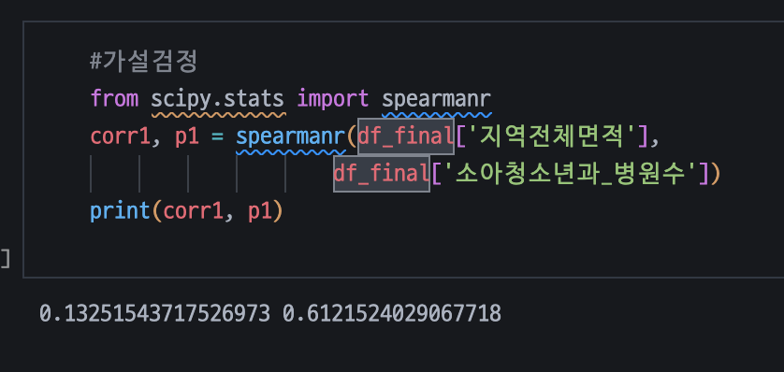
귀무가설 : 지역 전체 면적과 소아청소년 병원수는 서로 관련이 없다
대립가설 : 지역 전체 면적과 소아 청소년 병원수와 서로 관련이 있다
5. 가설 검정
[Spearman 가설검정법 결과]
상관 계수 0.13, p-value : 0.61
지역 전체 면적과 소아청소년 병원수는 관련이 없다
면적 데이터 분포가 매우 비대칭
=> Spearman 가설검정법 사용

Slide 24
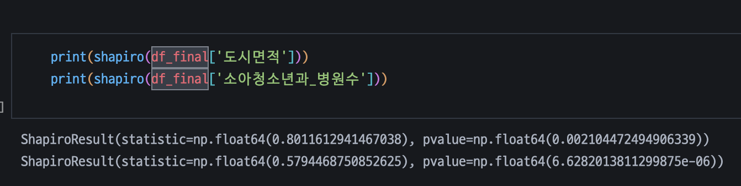
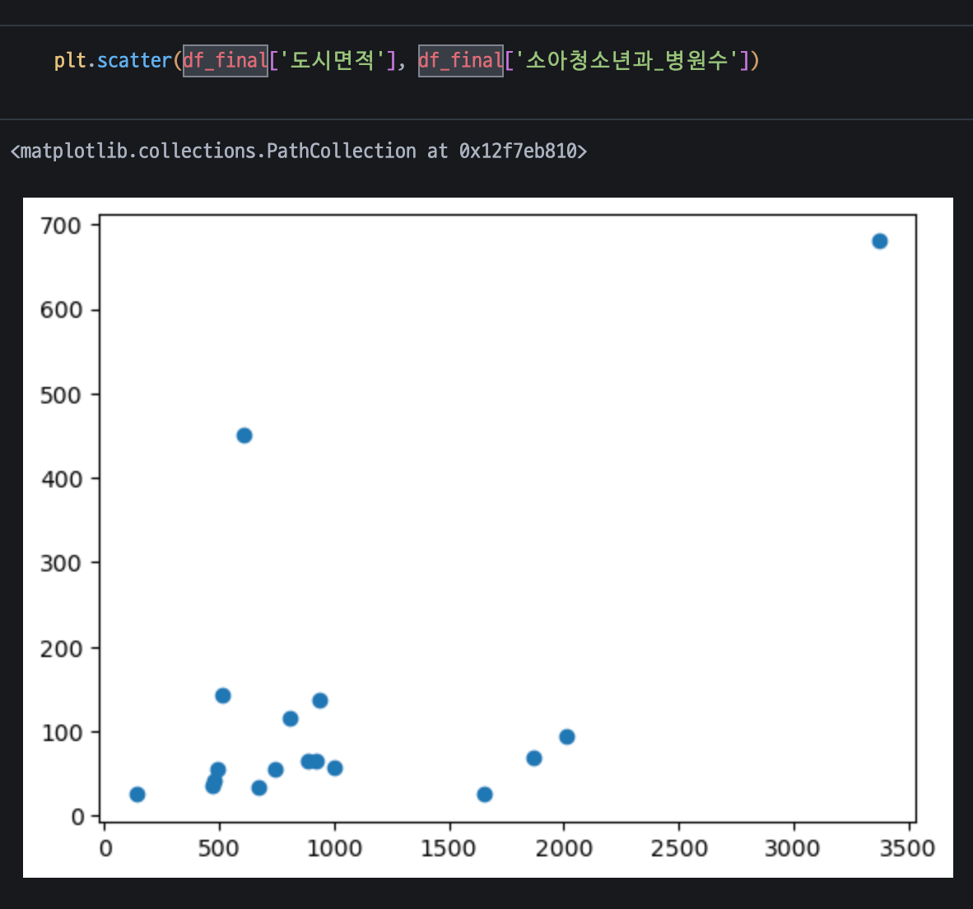
귀무가설 : 도시 면적과 소아청소년 병원수는 서로 관련이 없다
대립가설 : 도시 면적과 소아 청소년 병원수와 서로 관련이 있다
5. 가설 검정
정규성 검정 (Shapiro-wilk 검정)
두 변수 모두 p<0.05 => 정규분포x

Slide 25
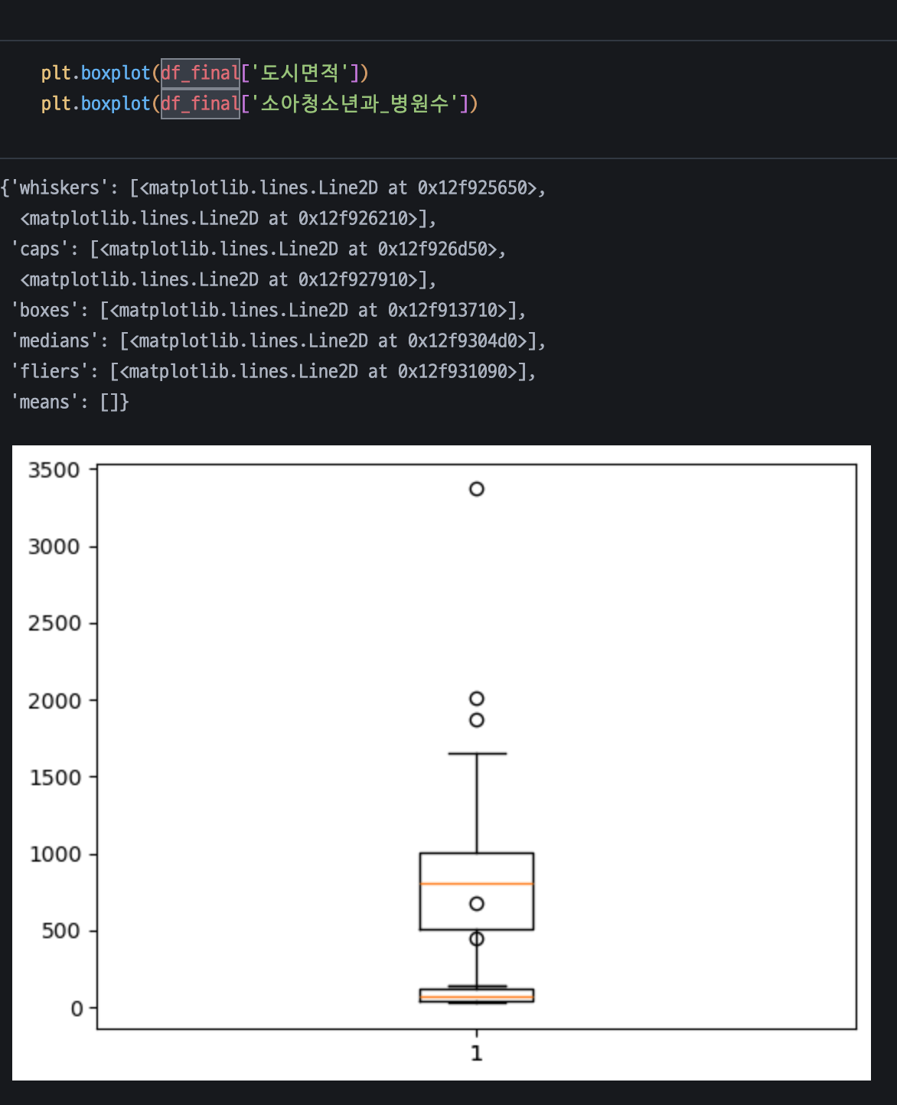
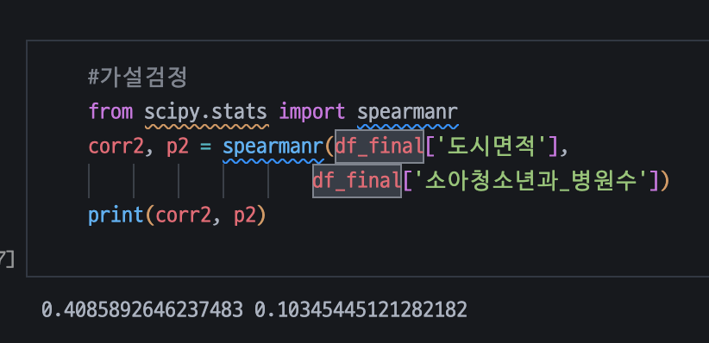
귀무가설 : 도시 면적과 소아청소년 병원수는 서로 관련이 없다
대립가설 : 도시 면적과 소아 청소년 병원수와 서로 관련이 있다
5. 가설 검정
[Spearman 가설검정법 결과]
상관 계수 0.41, p-value : 0.103
도시면적이 넓어진다고 병원수가 많아진다고 볼 수 없음
극단적 이상치 존재
=> Spearman 가설검정법 사용

Slide 26
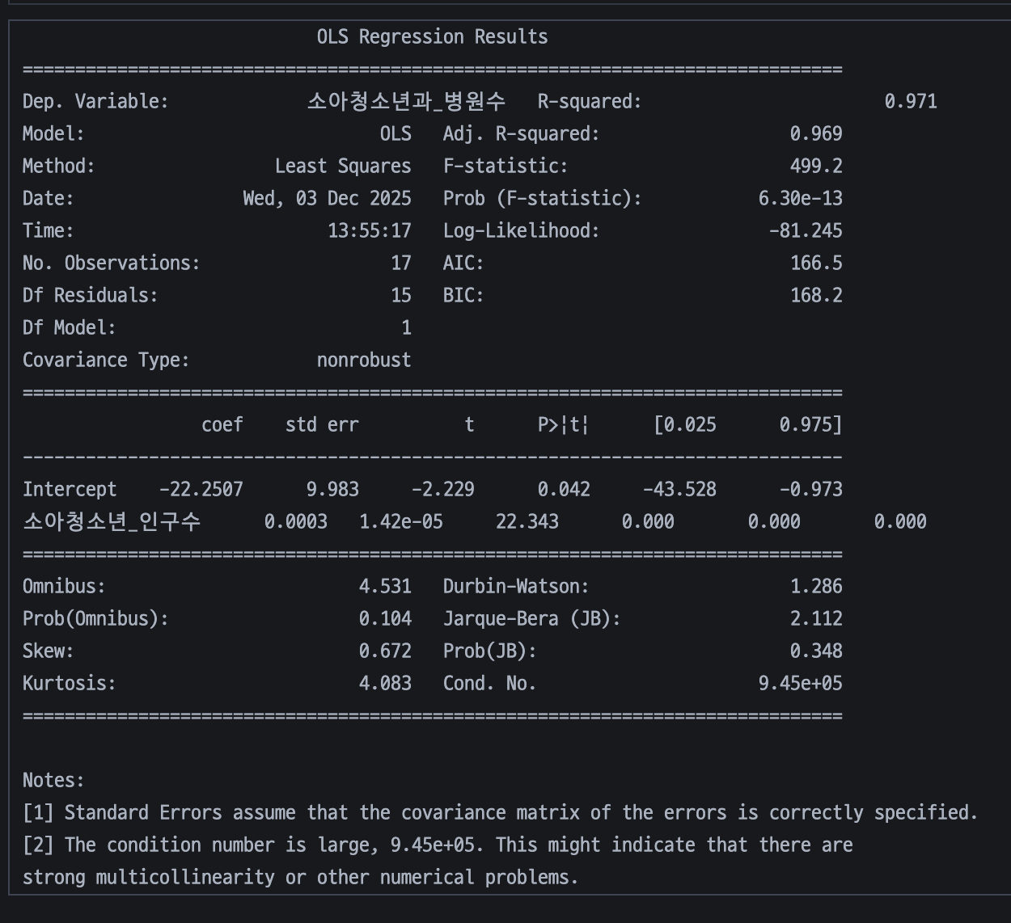
6. 회귀 분석
R**2 = 0.971, Adjusted R**2 = 0.969
병원수의 97%를 인구수가 설명
P-value <0.005
=> 인구수가 증가할수록 병원수가 유의미하게 증가
Coef (계수) =0.0003
=>소아 청소년 1명이 증가할 때, 병원수는
0.0003개 증가
(인구 10000명 증가 시, 병원 3곳 증가)

Slide 27
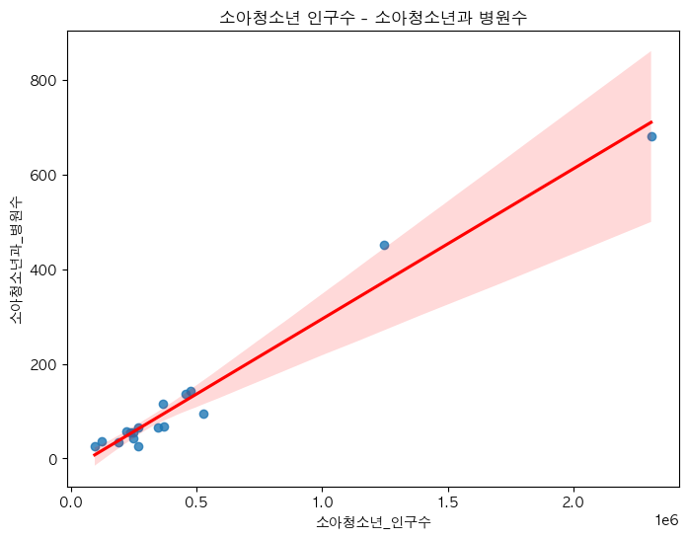
6. 회귀 분석

Slide 28
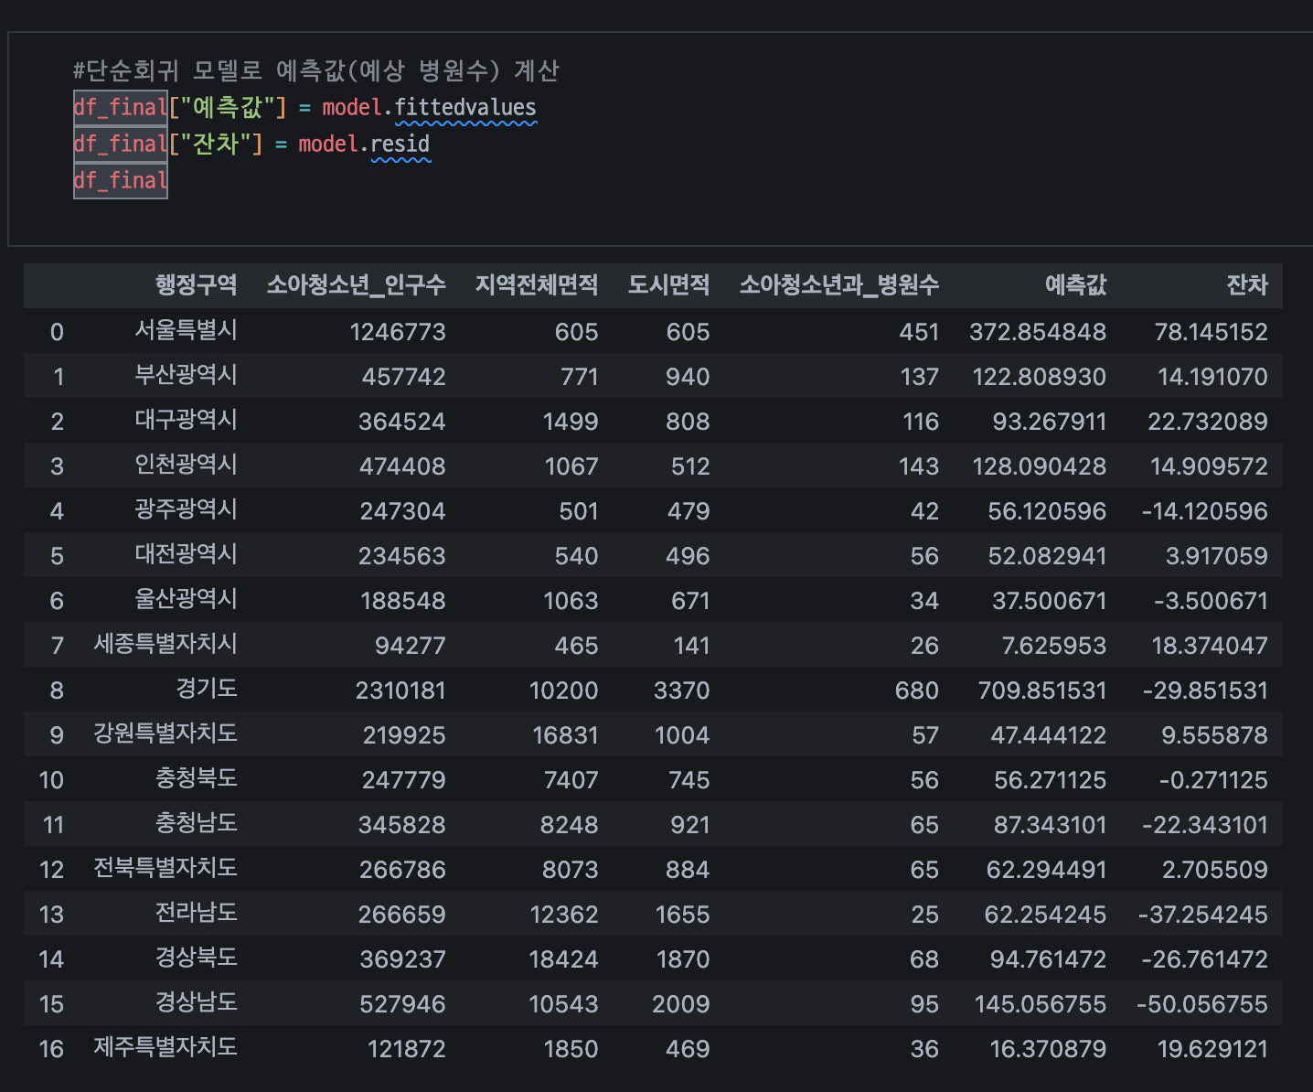
6. 회귀 분석

Slide 29
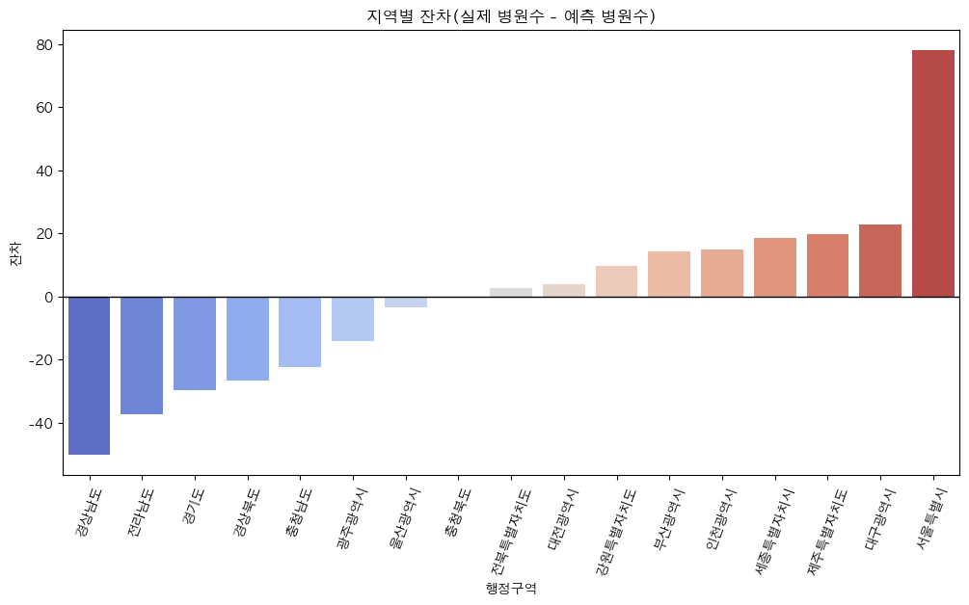
7. 결론

Slide 30



7. 결론
부족 지역
적정 지역
여유 지역
경상남도(-50)
전라남도(-35)
경기도(-30)
대전광역시
전북특별자치도
강원특별자치도
서울특별시
세종특별자치시
제주특별자치도
대규모 인구 또는 넓은 지역
실제 병원수는 많아 보일 수 있으나
인구 규모에 비해 상대적으로 병원 부족
=> 추가 병원 설립, 지원이 필요
대부분 대도시 및 특별시
의료기관의 접근성이 높고, 인구 대비 병원비율이 높다
=> 이미 충분한 의료 인프라 존재

Slide 31
7. 결론

Slide 32

3. 팀 소개
팀원들 세부 정보는 사내 클라우드 내 조직도를 참고해 주세요.
링크 바로 가기
기획팀
마케팅팀
제품 개발팀
인사팀

Slide 33


6. 비즈니스 예절 _ 호칭
팀원끼리는 이름 뒤에 ‘님'을 붙여 부릅니다.
“수진님, 오전에 보낸 메시지 확인 되었나요?”
“네, 해원님. 관련해서 메일 보내 드릴게요!”

Slide 34
Thank You
추가로 궁금한 점은 인사팀에 문의해 주세요!

